Slide 1

Ставропольский государственный аграрный университет
КАФЕДРА
«ЭЛЕКТРОСНАБЖЕНИЕ
И ЭКСПЛУАТАЦИЯ
ЭЛЕКТРООБОРУДОВАНИЯ»
«Основы эксплуатации электрооборудования СЭС»
ДОЦЕНТ КАФЕДРЫ ПРИВАЛОВ
ЕВГЕНИЙ ЕВГРАФОВИЧ

Slide 2
Ставропольский государственный аграрный университет
Раздел 2.
Контроль технического состояния оборудования систем электроснабжения
ЛЕКЦИЯ № 6
Контроль технического состояния комплектных распределительных устройств

Slide 3
Ставропольский государственный аграрный университет
Учебные цели
Знать способы и средства контроля технического состояния комплектных распределительных устройств (КРУ) систем электроснабжения (СЭС).

Slide 4
Ставропольский государственный аграрный университет
Учебные вопросы
1. Распределительных устройства (РУ) СЭС как объекты контроля.
2. Контроль технического состояния КРУ.
3. Система контроля состояния КРУ под рабочим напряжением.

Slide 5
Ставропольский государственный аграрный университет
Учебная литература.
2. Правила технической эксплуатации электроустановок потребителей. М: НОРМАТИКА, 2020. – 188с.
4. Эксплуатация систем электроснабжения: учебное пособие / В.Я. Хорольский, М.А. Таранов. - Ставрополь, «АГРУС», 2013, 256с.

Slide 6
Ставропольский государственный аграрный университет
Введение.
Контроль технического состояния комплектных распределительных устройств (КРУ) систем электроснабжения (СЭС)
проводят в соответствии с требованиями действующих нормативно-технических документов (НТД). Источники 2 и 4.

Slide 7
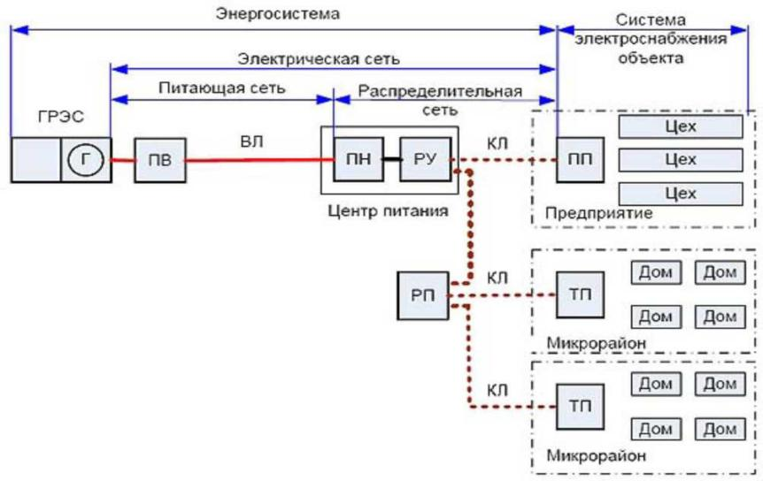

Slide 8
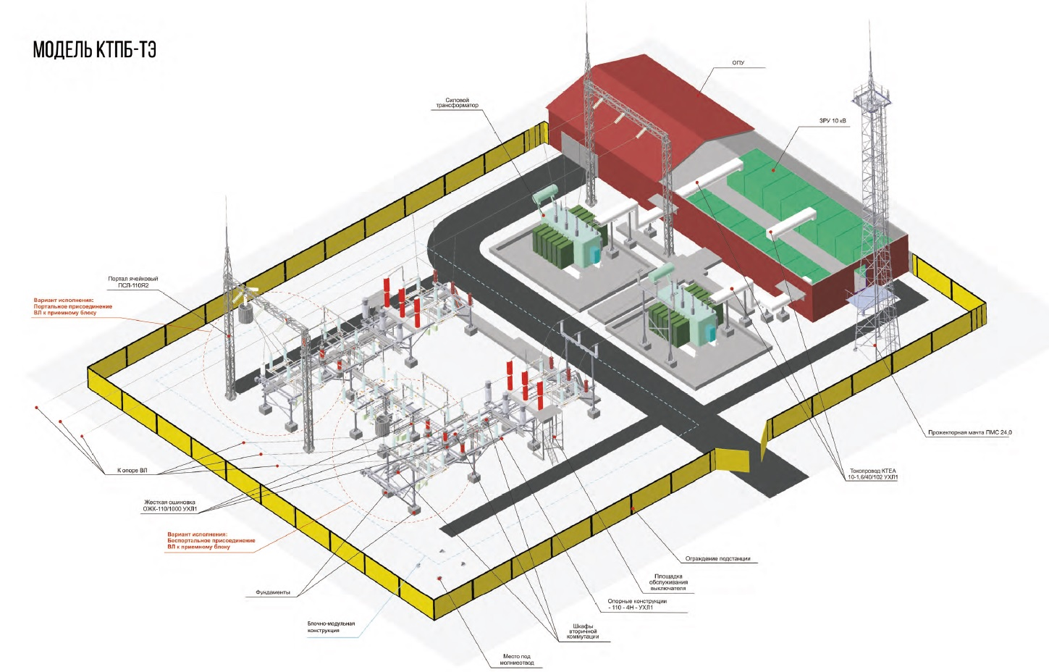

Slide 9
Ставропольский государственный аграрный университет
1. Распределительные устройства (КРУ) СЭС как объекты контроля. Проблемы.
1.Методы контроля технического состояния КРУ разработаны в прошлом веке, более 30 лет назад.
2. Контроль технического состояния в основном на отключенном КРУ.
3. Мало установлено систем контроля технического состояния ОРУ-110кВ.

Slide 10
Ставропольский государственный аграрный университет
РУ-электроустановка для приема и распределения электроэнергии и содержащая:
коммутационные аппараты (1),
сборные и соединительные шины (2), устройства зашиты (3), автоматики (4) и измерительные приборы (5).

Slide 11
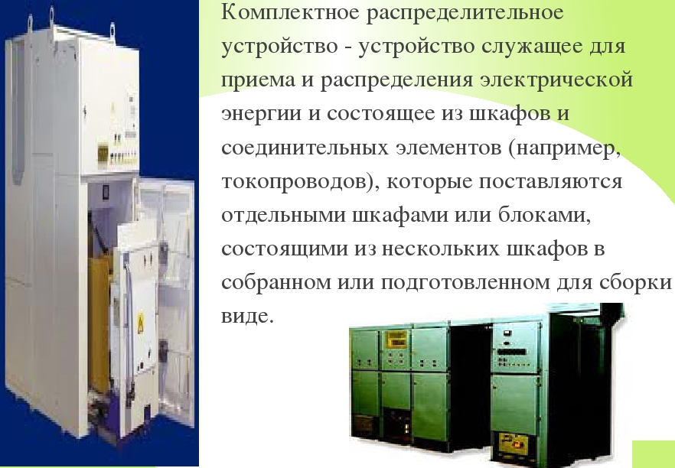
Комплектные РУ СЭС.

Slide 12
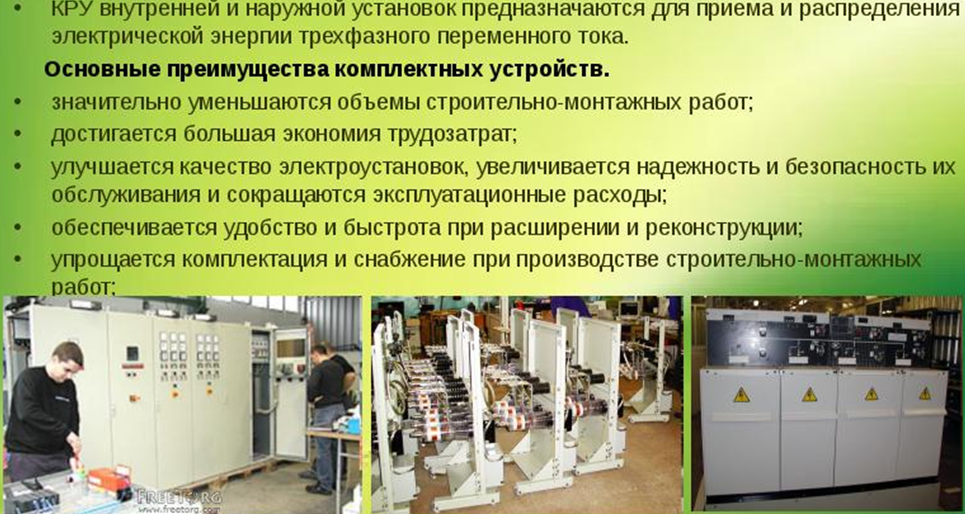
Комплектные РУ СЭС.

Slide 13
Ставропольский государственный аграрный университет
ЗАДАЧИ КОНТРОЛЯ КРУ.
1. Своевременное обнаружение дефекта.
2. Ремонт по текущему состоянию.
3. Продление срока службы.
4. Непрерывный контроль элементов.
5. Рост эффективности контроля.
6. Снижение расходов на ремонты.
7. Повышение надежности КРУ за счет контроля режимов работы СЭС.

Slide 14
Ставропольский государственный аграрный университет
2. Контроль технического состояния.
2.1 Без отключения КРУ.
При осмотре контролируют (проверяют).
1. Работу сетей освещения и отопления.
2.Уровень и отсутствие течи масла.
3. Состояние разъединителей.
4. Состояние контактных соединений шин и их термоиндикаторов.
5. Состояние цепей вторичных соединений

Slide 15
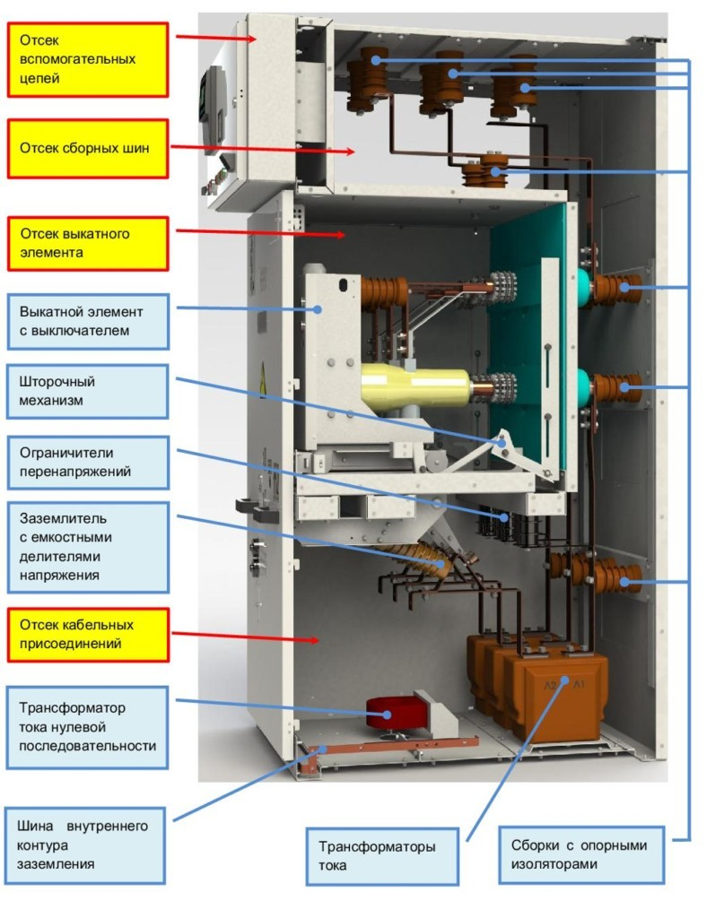

Slide 16
Ставропольский государственный аграрный университет
6. Степень загрязненности, отсутствие видимых повреждений и коронирования изоляторов.
7. Показания измерительных приборов.
8. Состояние низковольтных аппаратов (выключателей, предохранителей и т.д.).
9. Отсутствие щелей (в шкафы могут проникнуть мелкие животные и птицы).
Контроль ведется через смотровые окна и сетчатые ограждения.

Slide 17
Ставропольский государственный аграрный университет
2.2 С отключением КРУ.
1. Проверку механизма блокировки тележки и действия защитных шторок.
2. Проверка работы тележки в рабочем и испытательном положении.
3. Измерения сопротивления постоянному току разъединяющих контактов первичной, вторичной цепи и сборных шин.

Slide 18
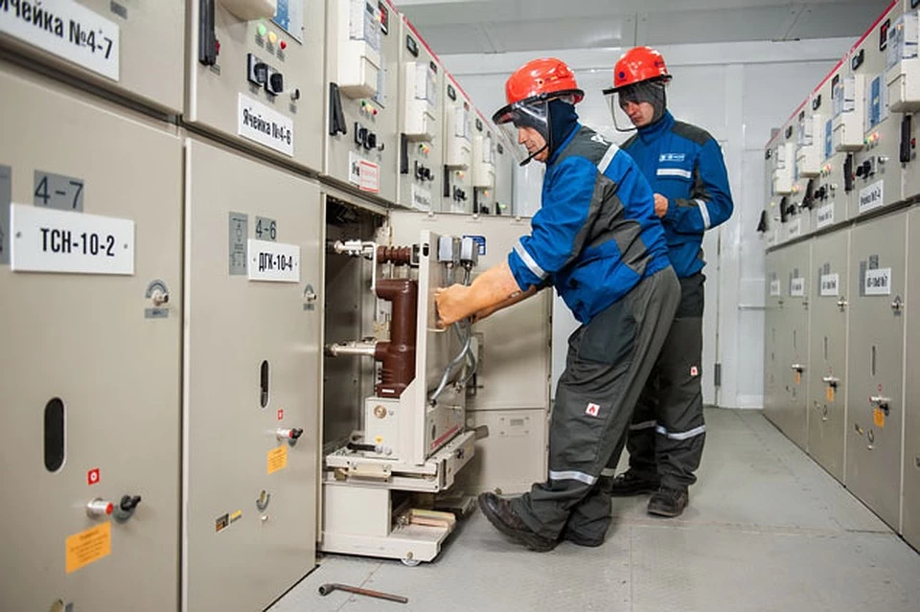

Slide 19
Ставропольский государственный аграрный университет
Первичных цепей мегаомметром на напряжение 2500 В. Должно быть не ниже для: 3-10кВ - 300МОм; 15-150кВ - 1000МОм; 220 кВ - 3000МОм.
Вторичных цепей мегаомметром на напряжение 500 или1000В. Сопротивление изоляции должно быть не менее 1 МОм.

Slide 20
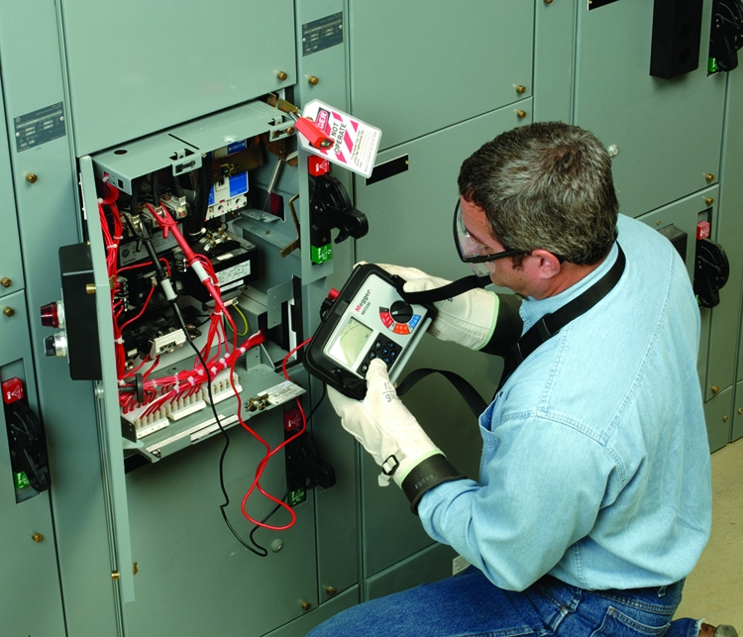

Slide 21
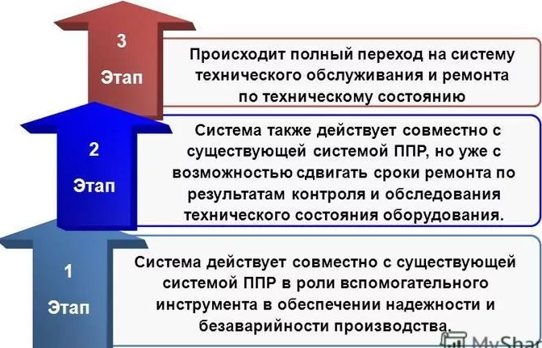
Этапы перехода от ППР к системе
ТО и Р по техническому состоянию

Slide 22
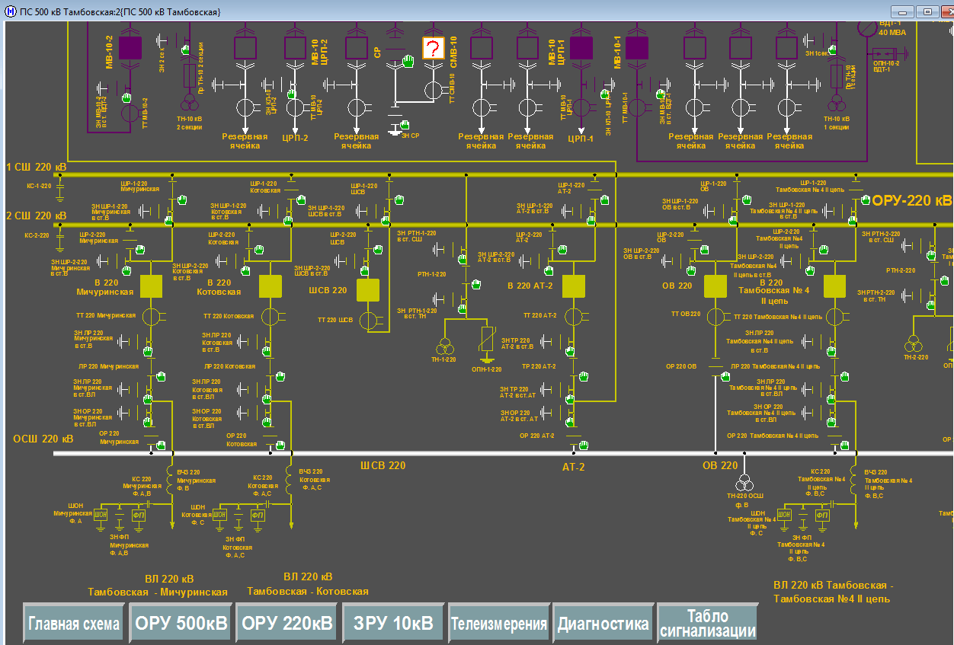
Ставропольский государственный аграрный университет
3. Система контроля состояния КРУ ТП.

Slide 23
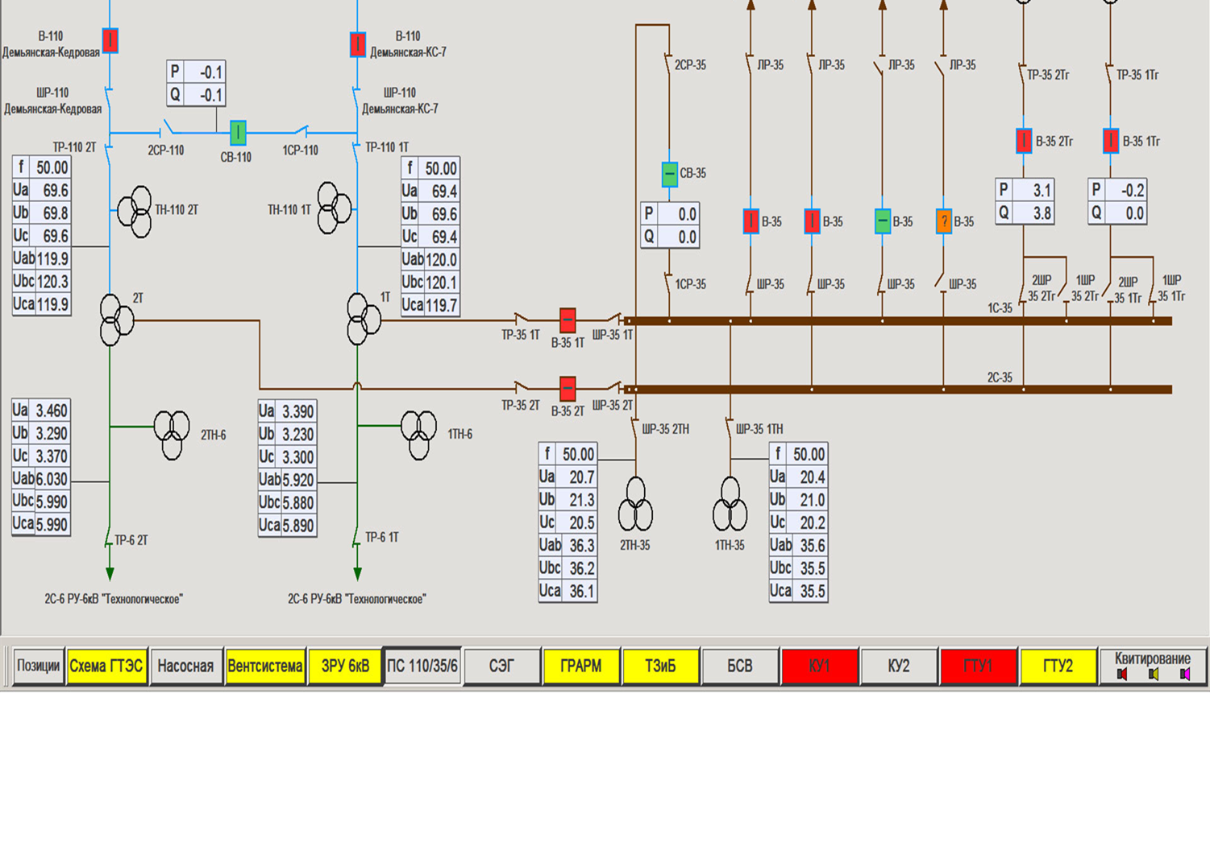
Ставропольский государственный аграрный университет
Схема ПС 110/35/6 кВ

Slide 24
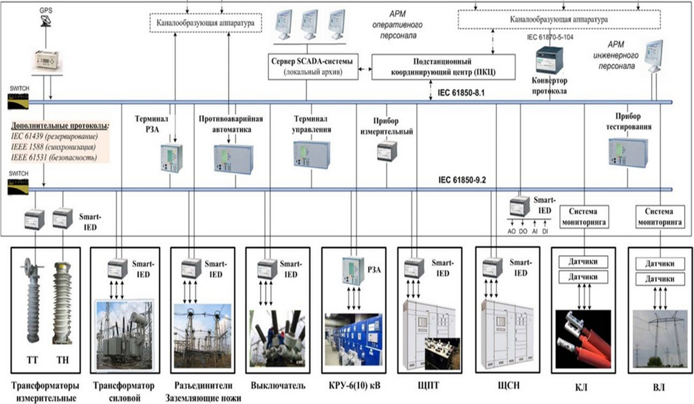
Ставропольский государственный аграрный университет
Схема цифровой ПС с КРУ-10кВ

Slide 25
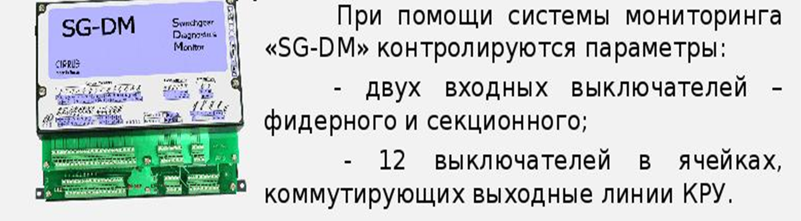
Ставропольский государственный аграрный университет
SG-DM контролирует остаточный ресурс фидерного, секционного и 12 распределительных ячеек секции КРУ.

Slide 26
Ставропольский государственный аграрный университет
Оценка остаточного ресурса по суммарной мощности при отключении выключателей КРУ.
SG-DM определяет техническое состояние (ТС) элементов механического привода 14 контролируемых выключателей.
Определение ТС происходит на основании анализа кривой изменения тока управления при включении и отключении каждого выключателя.

Slide 27
Ставропольский государственный аграрный университет
Состояние изоляции шин КРУ, выключателей, определяют по уровню и распределению частичных разрядов (ЧР).
Экспертные заключения о типе и месте возникновения дефектов КРУ выполняют при помощи экспертных программ.

Slide 28
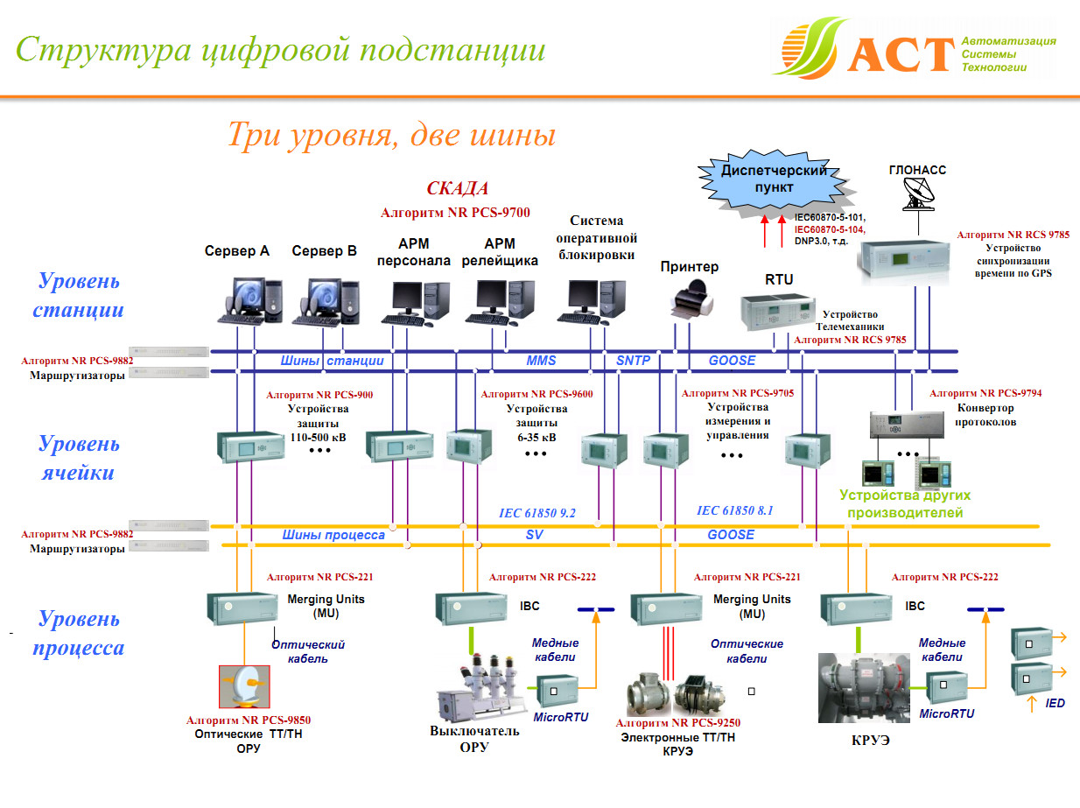

Slide 29
Ставропольский государственный аграрный университет
Выводы.
Информация о контроле оборудования РУ по техническому состоянию позволяет:
1. Планировать инвестиции в РУ СЭС.
2. Выявлять оборудование РУ, требующее внеплановых (срочных) работ.
3. Определять очередность технического перевооружения (модернизации) оборудования РУ и всей СЭС.

Slide 30
Ставропольский государственный аграрный университет
Заключение.
Система контроля по техническому состоянию РУ в составе автоматизированного комплекса диагностики и мониторинга СЭС позволяет:
1. Продлить срок службы РУ СЭС.
2. Сократить затраты на ТО и Р КРУ СЭС.
3. Применять данные для непрерывного контроля критических режимов КРУ СЭС.
4. Эффективно использовать ресурсы СЭС и электрической сети.

